Slide 1
Праздник, посвященный дню пожилого человека «Бабушки и дедушки – лучшие друзья!»
Выполнили:
Воспитатель Вотинова О. В.
Воспитатель Черепанова Е. Т.

Slide 2
Стенд – поздравление

Slide 3
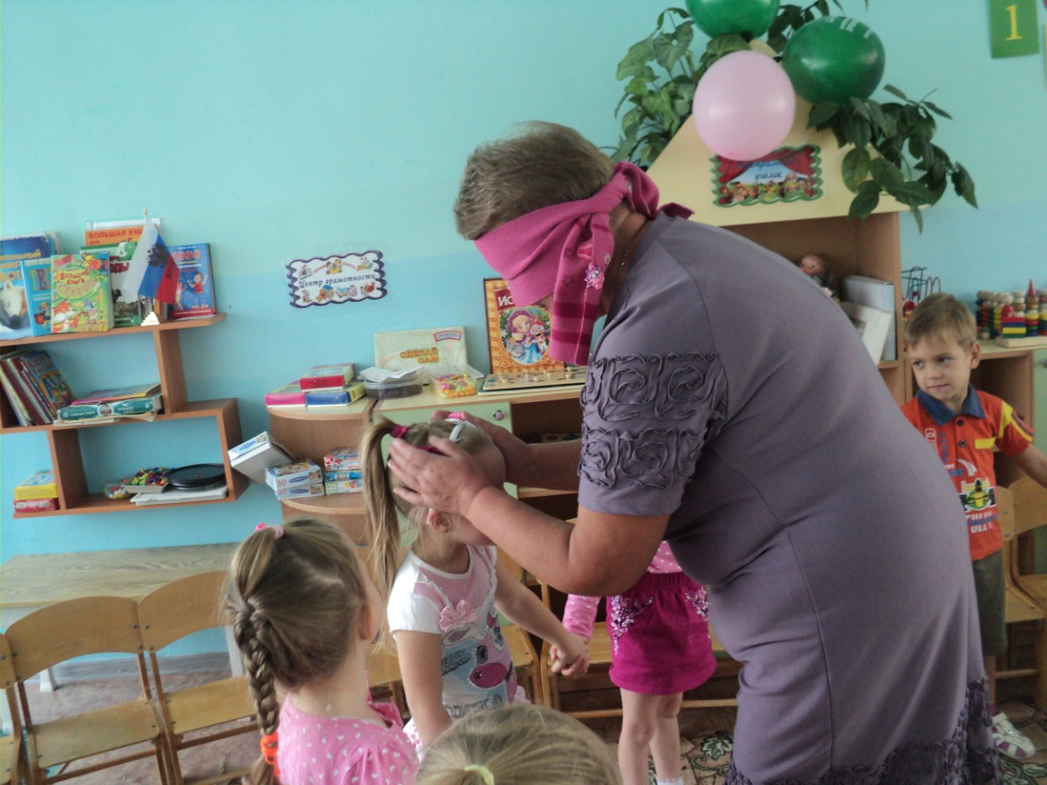
Конкурс «любушки»

Slide 4
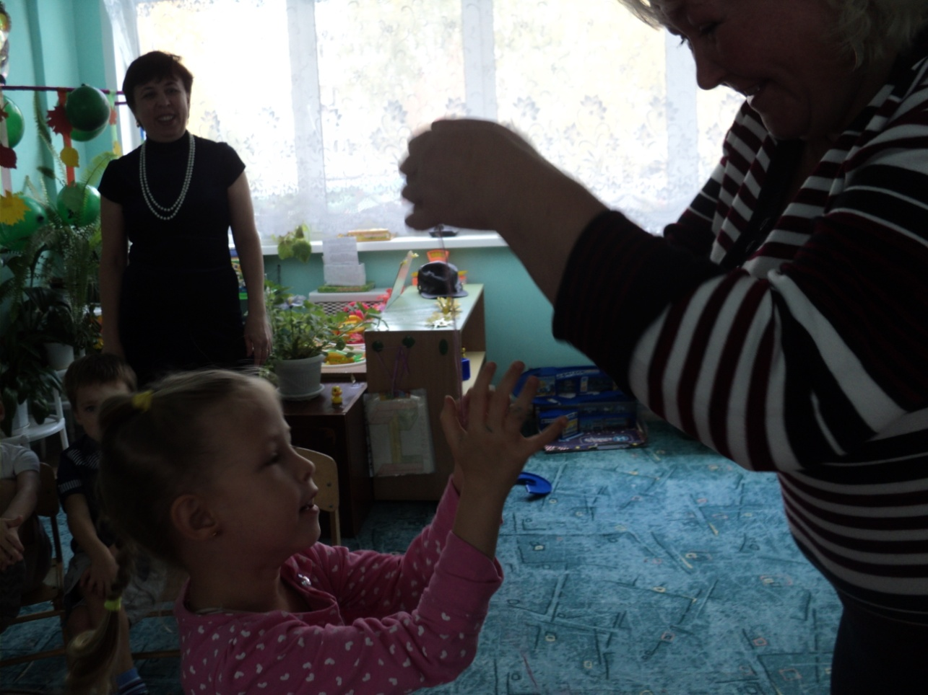
Конкурс «клубок с секретом»

Slide 5
Подарок для бабушки

Slide 6
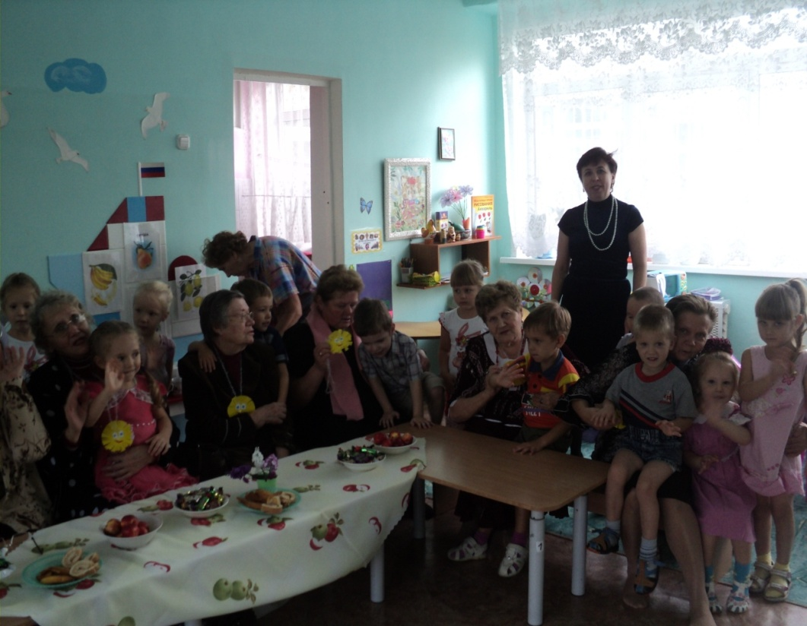
Чаепитие

